Slide 1


Slide 2
Жұбан Молдағалиев (1920-1988) - ірі эпик ақын, КСРО Мемлекеттік сыйлығының лауреаты, Қазақстанның Халық жазушысы 1920 жылы Орал облысының (қазіргі Батыс Қазақстан обл.) Тайпақ ауданы, Жыланды деген жерде дүниеге келді. Жетіжылдық мектепте, Орал ауыл шаруашылығы техникумында, әскери-саяси курстарда білім алды. 1940-47 жылдары әскер қатарында болып, Ұлы Отан соғысына қатысты. Тұңғыш өлеңдер жинағы Жеңіс жырлары атымен жарық көрді. Соғыстан кейін баспасөзде, Қазақстан Жазушылар Одағында басшылық қызмет атқарды. КСРО Министрлер Кеңесінің Лениндік және Мемлекеттік сыйлықтар жөніндегі коллегиясының мүшесі болды. Алғаш 1939 жылы газет бетіне басылған өлеңінен бергі жылдар ішінде алпыстан астам кітабы жарық көрді. Кісен ашқан, Қыран дала, Сел, Мен - қазақпын поэмалары үшін ең жоғарғы Мемлекеттік сыйлықтармен марапатталды. Шығармалары ағылшын, неміс, француз, поляк, испан, венгр, араб, монгол тілдеріне аударылған. 1986 жылы Жазушылар одағында Г.В.Колбинмен өткен кездесуде басын қатерге тіге отырып, жастар қозғалысын қолдады. Ақын қазақ халқының тарихы туралы Мен - қазақпын атты толғауында халқының атынан мінбеге шығып сөйлей отырып, тарихи шындықты, халықтың эпикалық өмірін кестеледі. Сан түрлі тақырыптағы лирикалық шығармаларында туған жер, Отан, өз ұлтына деген сүйіспеншілік, қазақ тілі, оның тағдыры, ана, әйел, махаббат, соғыс және бейбітшілік, замандастар бейнесін арқау етті.

Slide 3
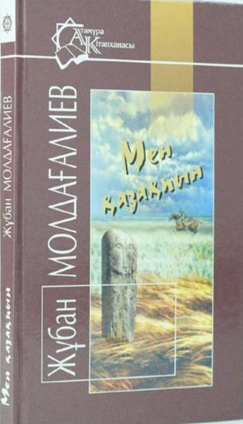
Молдағалиев Ж. Мен қазақпын. Өлеңдер мен поэмалар. - Алматы: Атамұра, 2007. - 240 с.
Бұл жинаққа аса көрнекті ақынның нәзік лиризмге толы өлеңдері мен халқымыздың өткен тарихына арналған бірсыпыра поэмалары топтастырылған. “Мен қазақпын” поэмасында еліміздің кешегі өмірі, әдет-ғұрпы мен салт-дәстүрі, мінез-құлқы ақындық шабытпен, асқақ үнмен жырланған.

Slide 4
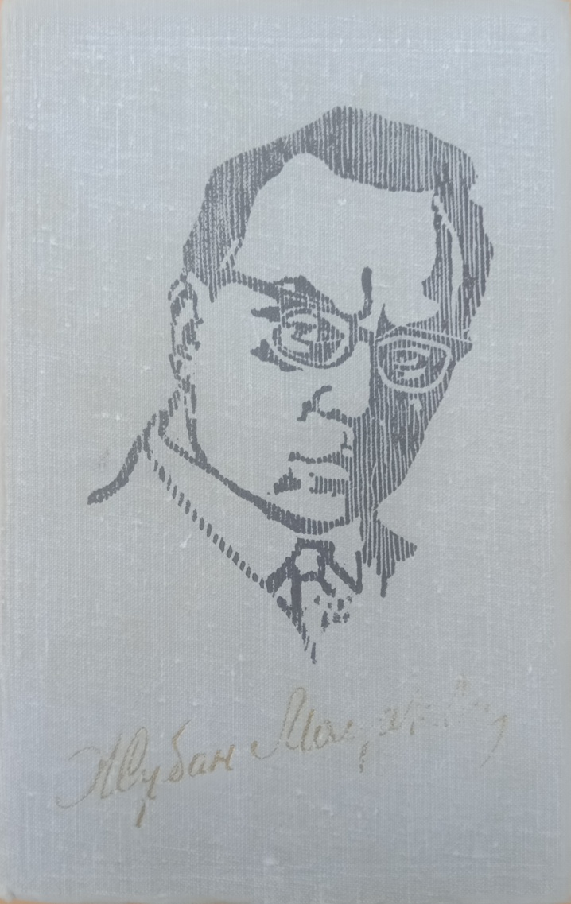
Молдағалиев Ж. Шығармалар: үш томдық. ІІ том. - Алматы: Жазушы, 1980. - 432 б.
Ақынның бұл шығармалар жинағына поэмалары енгізіліп отыр.

Slide 5
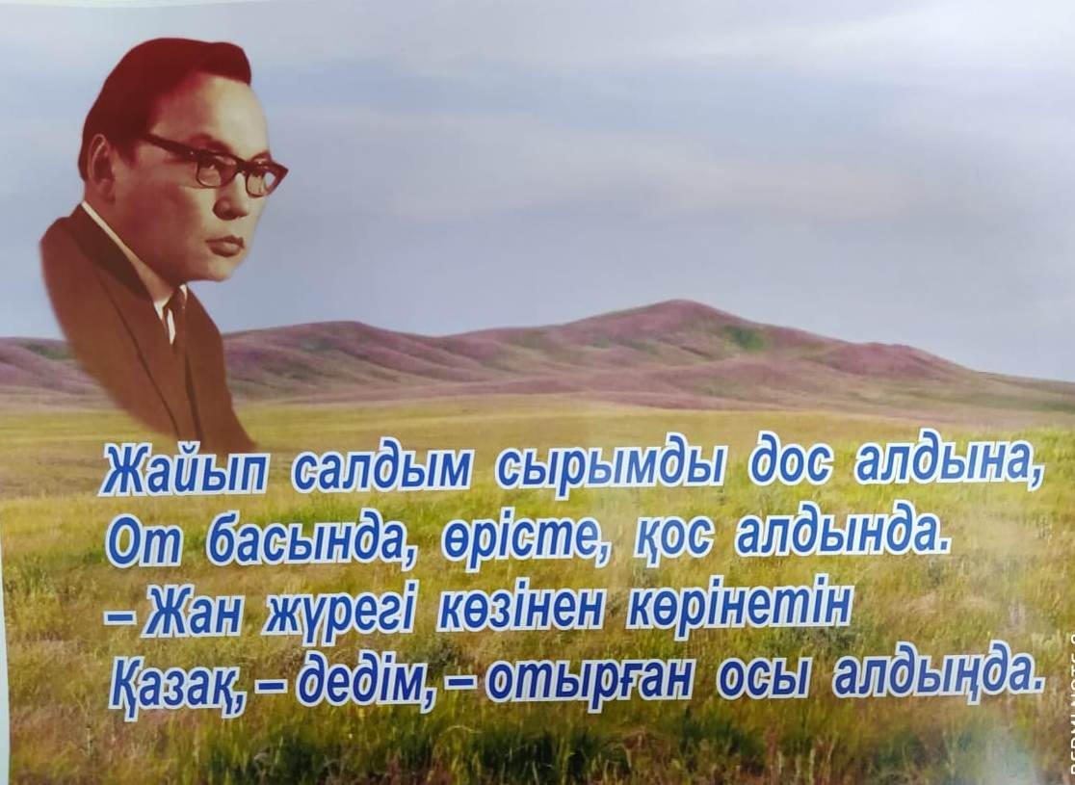

Slide 6
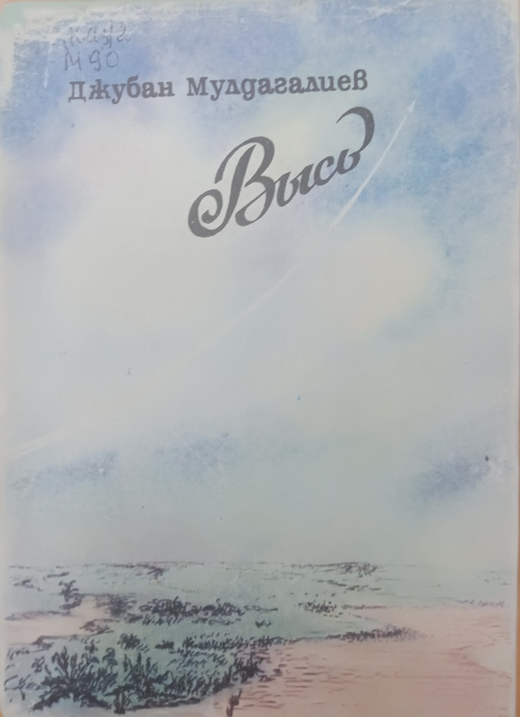
Мулдагалиев Д. Высь. Поэмы и стихотворения / Пер. с каз. В. Савельева. – Алма-Ата: Жалын, 1979. – 152 с.
Новый поэтический сборник известного казахского поэта, лауреата Государственной премии СССР включает в себя поэмы «Ступени Байконура», «Степной дастархан» и стихотворения.

Slide 7
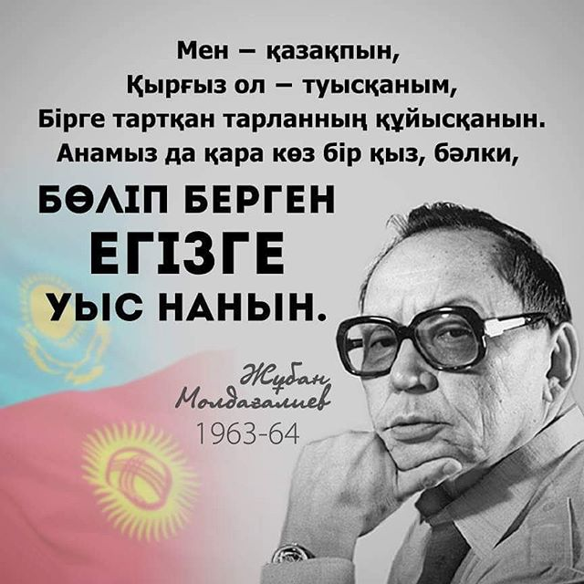

Slide 8
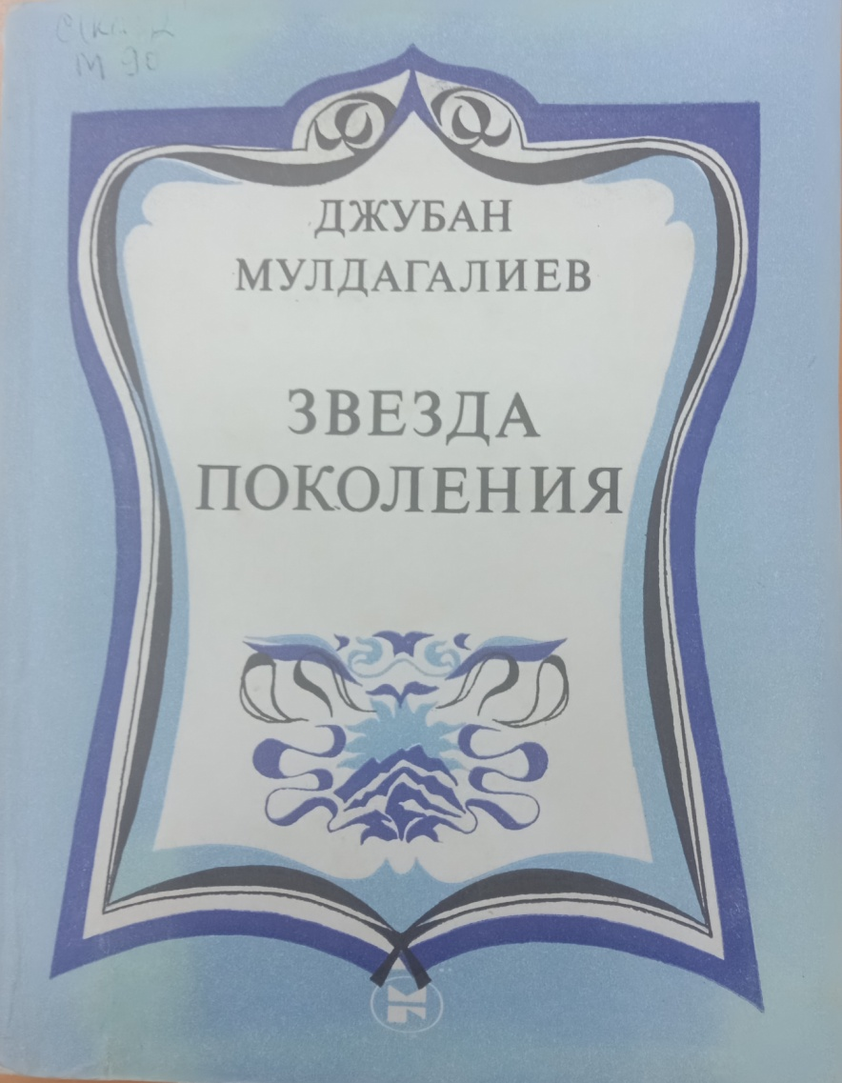
Мулдагалиев Д. Звезда поколения. Стихотворения и поэмы. - М. : Молодая гвардия, 1982. - 158 с.
Лирические стихи поэта Д. Мулдагалиева о Родине, о буднях, целинной и Байконурской степи, о молодости и любви, размышления о жизни.

Slide 9
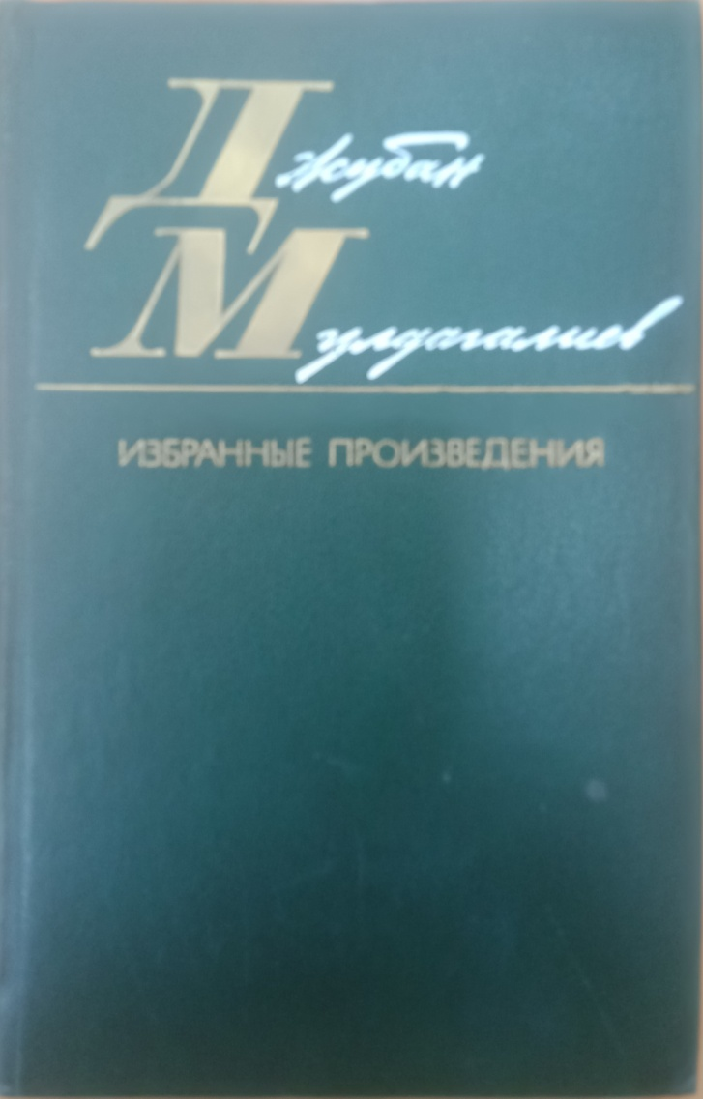
Мулдагалиев Д. Избранные произведения В 2-х т. 2. Т. Стихотворения и поэмы /пер. с каз В. Савельва. – М. : Худож. лит, 1986. - 350 с.
Во второй том избранных произведений поэта Д. Мулдагалиева вошли стихотворения и поэмы написанные им в период с 1970 по 1984 годы.

Slide 10
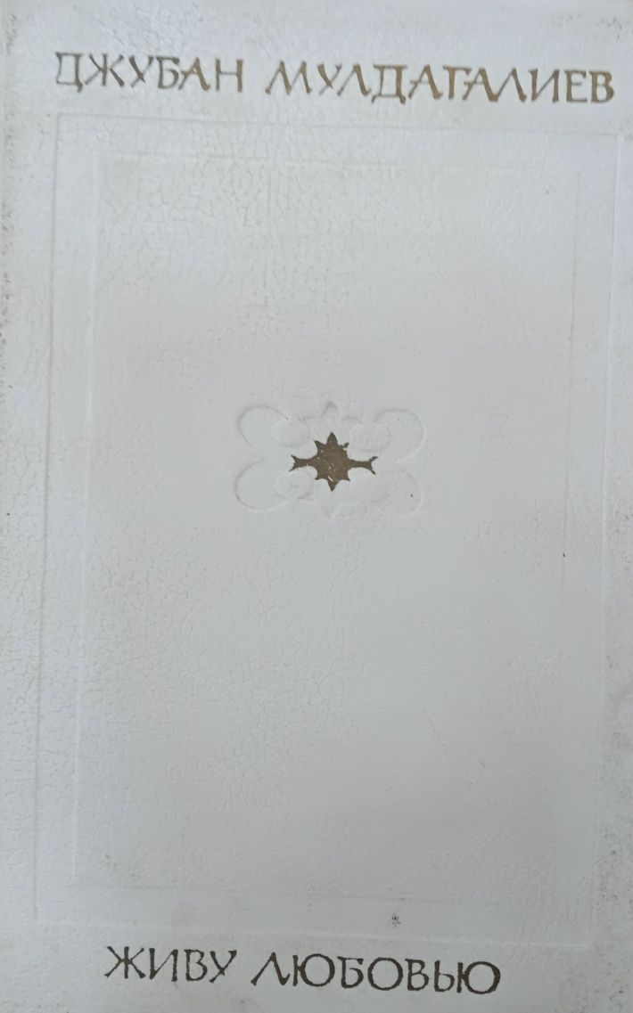
Мулдагалиев Д. Живу любовью. Избранные стихотворения и поэмы / Пер. с каз. Предисл. Мустая Карима. - М. : Худож. лит, 1978. - 364 с.
В эту книгу Джубана Молдагалиева, одного из видных современных поэтов Казахстана, вошло лучшее из того, что создано им более чем за три десятилетия: 1942-1977 годы. Эти стихи о Великой Отечественной войне, о покорителях целинных земель, о строителях промышленных гигантов, о мужестве советских людей, противостоящих стихии, о верности Родине, дружбе, любви.

Slide 11
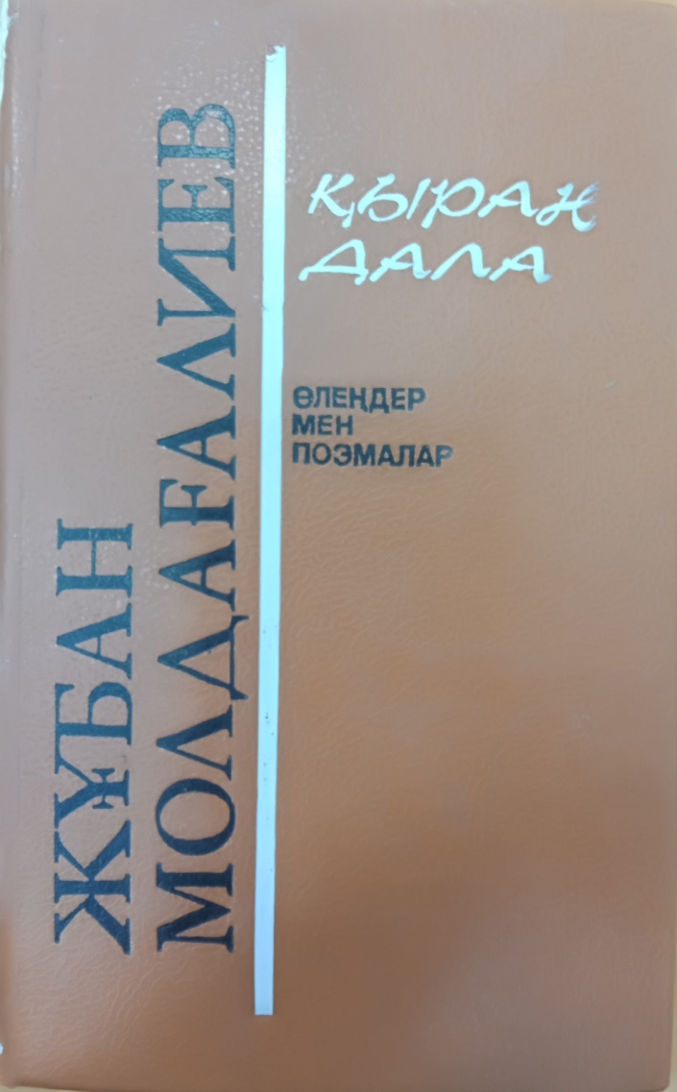
Молдағалиев Ж. Қыран дала. Өлеңдер мен поэмалар. - Алматы: Жазушы, 1990. - 580 б.
Ақынның бұл шығармашылық жинағына өлеңдер мен поэмалары енгізілген.

Slide 12
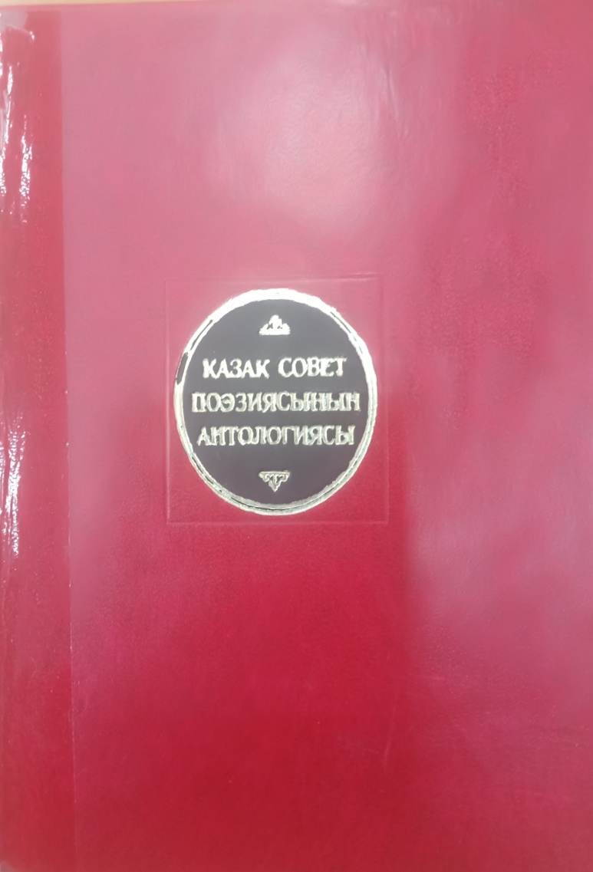
Жұбан Молдағалиев // Қазақ Совет поэзиясының антологиясы. Т 1. - Алматы: Жазушы, 1977. – Б. 6-27.
Бұл жинақта Қазақтың көрнекті ақыны, КСРО Мемлекеттік сыйлығының лауреаты, Қазақстанның Халық жазушысы Жұбан Молдағалиевтің “Гүл мен қару” атты өлеңі енгізілген.

Slide 13
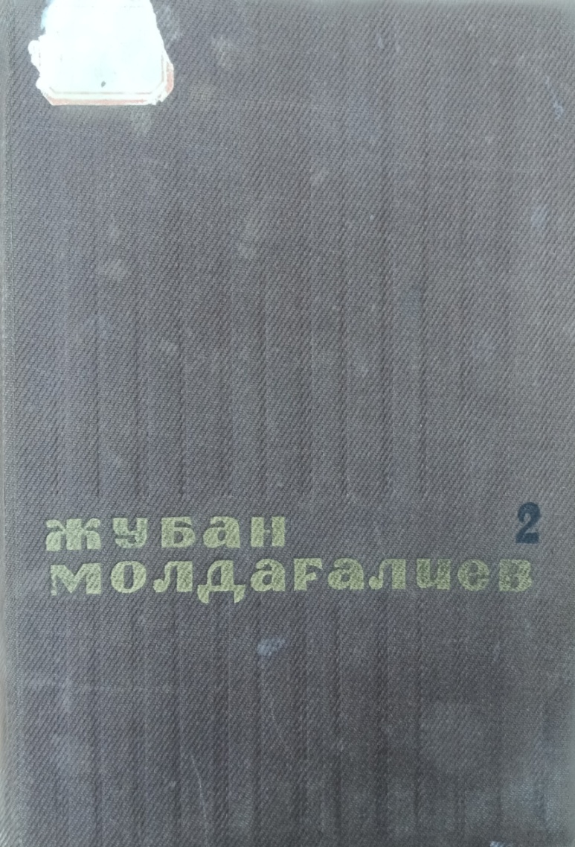
Молдағалиев Ж. Таңдамалы шығармалар. Екі томдық. 2. Том. поэмалар. - Алматы: Жазушы, 1970. - 344 б.
Ақын Ж. Молдағалиевтың бұл жинағына тандамалы шығармалары енгізілген.

